Slide 1






Slide 2









Slide 3









Câu 1: Khi có cảm giác an toàn chúng ta thường cảm thấy thế nào?
A
Cảm thấy vui vẻ, thoải mái, không sợ hãi..
B
Lo lắng, tức giận, sợ hãi

Slide 4
Hiến pháp Việt Nam quy đinh: Mọi người có quyền bất khả xâm phạm về thân thể, được pháp luật bảo hộ về sức khoẻ….Thuộc điều:
A
Điều 20 Hiến pháp năm 2013.
B
Điều 21 Hiến pháp năm 2013.

Slide 5

Khi có người làm ra vẻ vô tình đụng chạm vào cơ thể hoặc các bộ phận kín của bạn, bạn nên:
A
Mặc kệ bỏ qua
B
Nhìn thẳng vào kẻ đó và nói to hoặc hét lên một cách kiên quyết: không được, dừng lại , có thể kêu cứu nếu cần thiết.

Slide 6
Mình đã đến nơi rồi!
CẢM ƠN CÁC BẠN RẤT NHIỀU

Slide 7







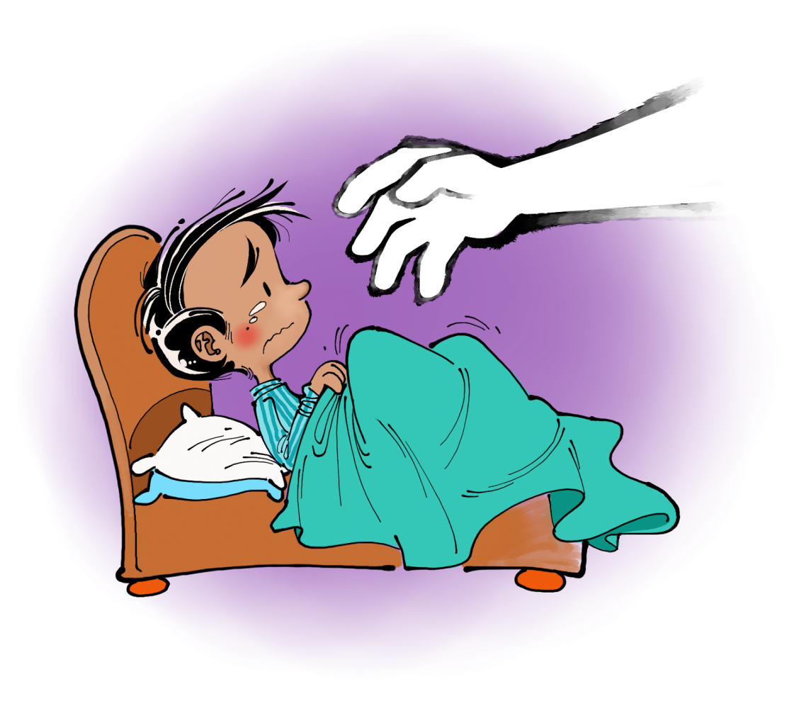


Thứ … ngày … tháng … năm …

Slide 8


Slide 9


Hoạt động 1: Xác định được những tình huống có nguy cơ dẫn đến bị xâm hại tình dục.

Slide 10
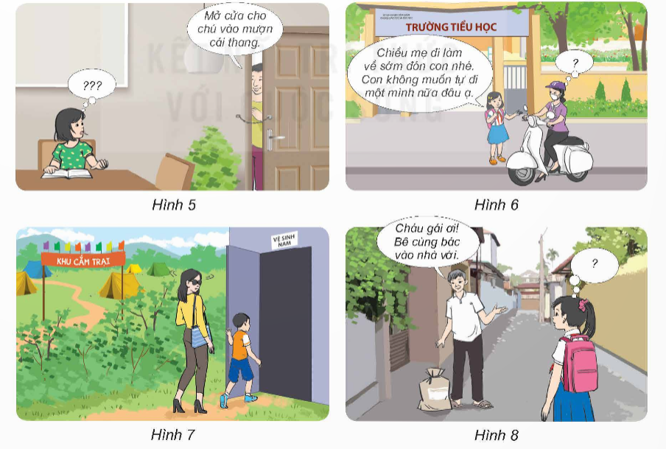
Quan sát các tình huống từ hình 5 đến hình 8 và cho biết những nguy cơ nào có thể dẫn đến bị xâm hại tình dục. Vì sao?

Slide 11



Slide 12
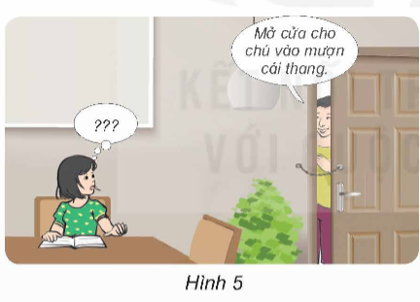
Bạn ở nhà một mình, nếu bạn cho chú vào nhà mượn đồ, bạn có thể bất an, lo lắng từ khi chú vào nhà đến khi chú ra khỏi nhà. Trường hợp xấu hơn có thể bị xâm hại thân thể như đánh đập, tình dục…

Slide 13
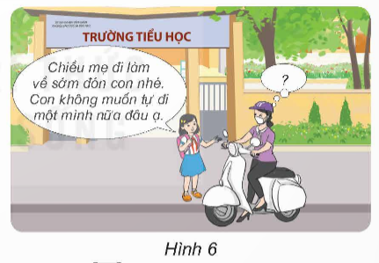
Bạn đã từng đi về nhà một mình và đã bày tỏ với mẹ không muốn như vậy. Điều này cho thấy sự lo lắng, bất an và không muốn điều đó lặp lại. Có thể trên đường về nhà, bạn đã từng gặp những tình huống không an toàn. Nên dù chưa có tình huống nào xảy ra nhưng bạn cảm thấy không an toàn khi đi một mình…

Slide 14
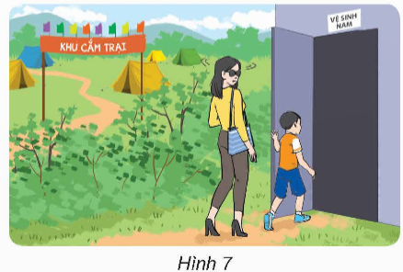
Bạn đi tham quan cắm trại ở nơi hoang vu vắng vẻ, không có người. Bạn đi vào nhà vệ sinh một mình mà có người lạ với thái độ không thân thiện, rất khả nghi đi theo sau bạn, bạn có thể bị bắt cóc, đe doạ , đánh đập..

Slide 15
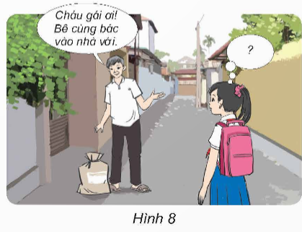
Xung quanh không có người nào, nếu bạn bê đồ vào nhà cùng bác trai sẽ không ai biết bạn vào nhà bác. Nếu bạn bê đồ vào trong nhà cùng bác thì chỉ có một mình bạn với bác trai không phải là người ruột thịt.

Slide 16
Từ những tình huống ở hình 5, 6, 7 và 8, hãy nêu những việc làm để phòng tránh, ứng phó khi có nguy cơ xâm hại tình dục.

Slide 18
Khi ở nhà một mình không cho người lạ vào nhà với bất kỳ lý do gì; trong một số trường hợp cần hỏi ý kiến bố mẹ trước khi cho người lạ vào nhà…

Slide 19
Không đi một mình từ nhà đến trường và từ trường về nhà đi cùng nhóm bạn hoặc sử dụng phương tiện đưa đón của nhà trường. Nói với bố mẹ nhờ người tin cậy đưa đón…

Slide 20
Không đi một mình ở nơi vắng vẻ, không có người. Khi đến nơi lạ cần đi theo nhóm bạn…

Slide 21
Không vào nhà hàng xóm mà chưa xin phép/ thông báo trước với bố mẹ, người thân, không ở một mình với người lạ; cần quan sát xung quanh và nhờ người giúp đỡ nói bác trai chờ một chút để thông báo với bố mẹ, người thân trước khi bê đồ cùng bác vào nhà…

Slide 22


Slide 23



Nêu những tình huống có nguy cơ dẫn đến bị xâm hại tình dục mà em biết.

Slide 25


Không đi một mình ở nơi tối tăm, vắng vẻ.
Không ở trong phòng một mình với người lạ.
Không nhận được tiền, quà có giá trị hoặc sự chăm sóc đặc biệt của người khác mà không rõ lý do

Slide 26


Slide 27
Lựa chọn một tình huống, đóng vai thể hiện cách ứng phó trong tình huống có nguy cơ bị xâm hại.

Slide 28





Slide 29


Slide 30




